Slide 1






TEAM
팀원
손한석
통 신
자율운항선박
최규진
제 어
김반석
DB
TEAM A+
신현철
인공지능
AUTONOMOUS VESSEL
Come back Busan port !
OUR DREAM
CyberMarine System,
정진호
하드웨어
이주현
UI, WEB
지도교수 : 이광일 교수

Slide 2
INDEX
목차
Intro | 자율 운항 선박 소개
Design | 자율 운항 선박 설계
Implementation | 자율 운항 선박 구현
Challenge | 도전
Expected effect | 기대효과

Slide 3
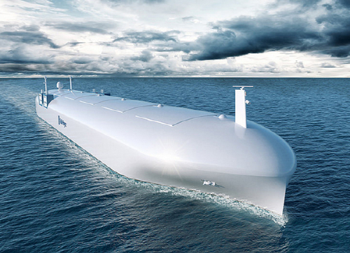
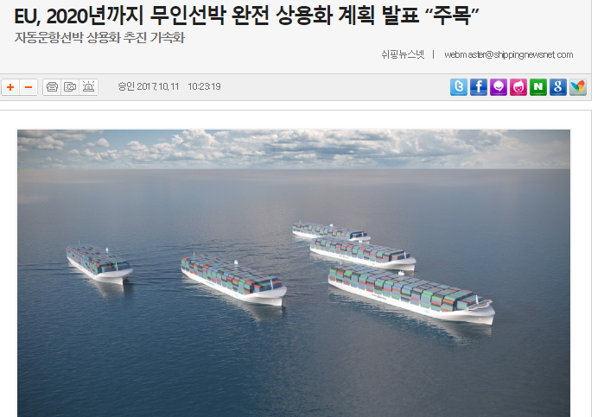
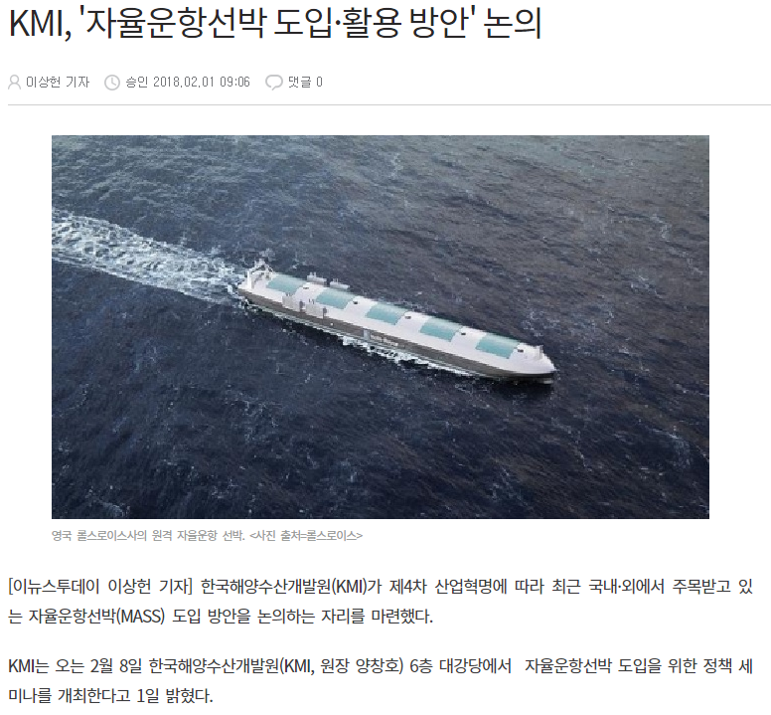
자율 운항 선박
Autonomous Vessel
INTRO
소개

Slide 4
자율 운항 선박
Autonomous Vessel
DESIGN
설계
희망 , 꿈
사랑
통신
UI
선박 과 육상 통신
통신
UI
UI(WEB) 설계
제어
선박 제어
AI
AI
제어
물체 인식
데이터
데이터
선박 데이터 관리

Slide 5
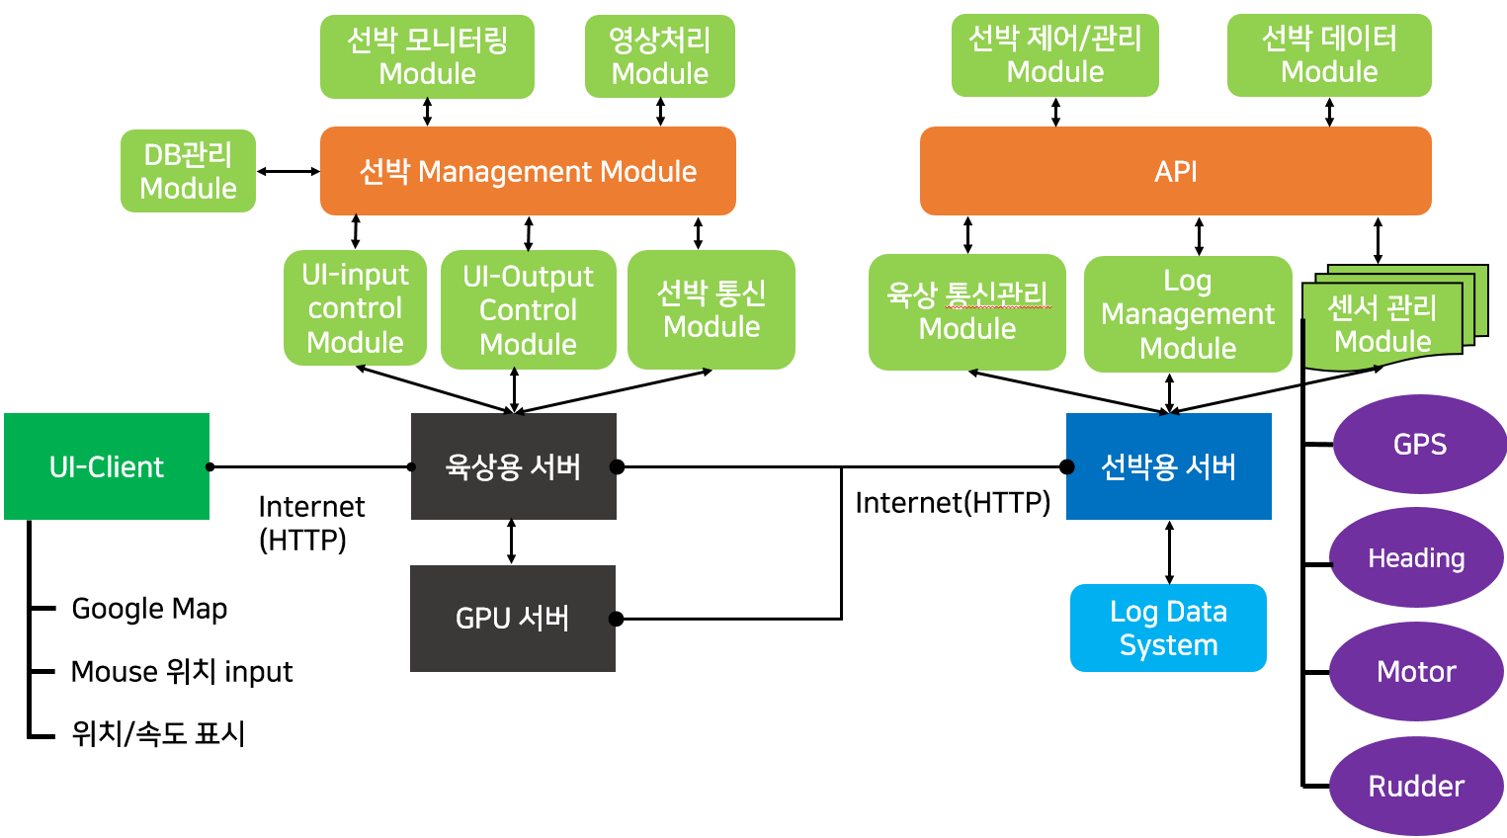
자율 운항 선박
Autonomous Vessel
DESIGN
설계

Slide 6
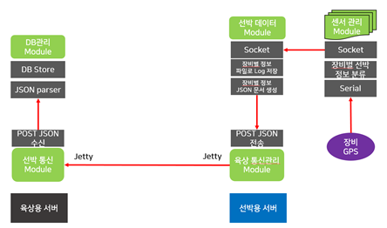

자율 운항 선박
Autonomous Vessel
DESIGN
설계
통 신
Log Management 모듈로부터 전달 받은 JSON 파일을 HTTP Body에 담아 POST방식 전송
선박의 비상상황을 고려하여 항상 HTTP GET방식 전송하여 서버로부터의 응답을 수신
JAVA Jetty에서 서버로부터 전달받은 응답을 내부 TCP 소켓 통신으로 C 프로세스에 전달
선박 장비들의 데이터를 C 프로세스가 수신 받아 JAVA로 TCP 통신으로 전달

Slide 7
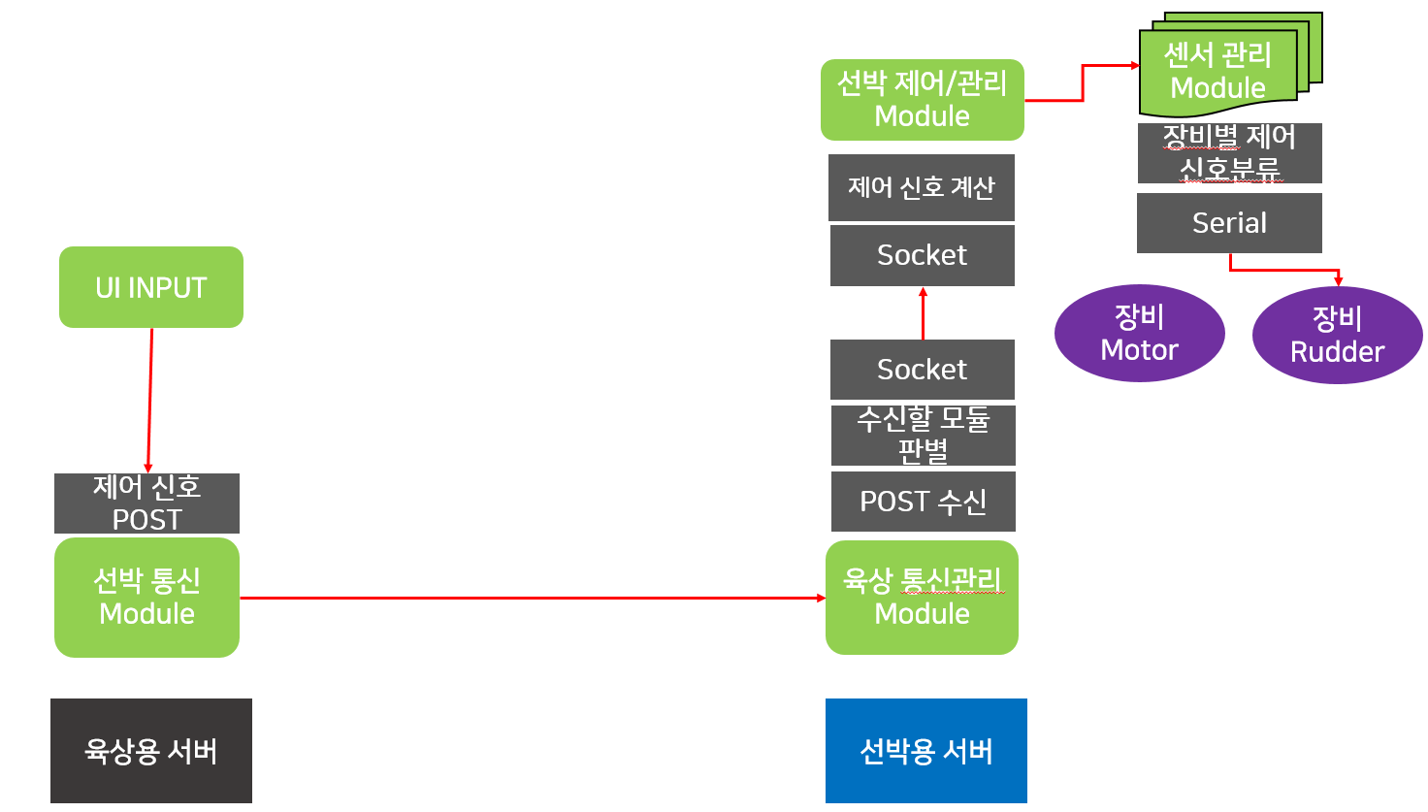
자율 운항 선박
Autonomous Vessel
DESIGN
설계
통 신
JAVA Jetty를 사용하여 server를 구축하였고, 선박의 데이터들을 JSON 형태로 수신
DB에 적재된 선박의 정보들을 UI 웹 서버에 전송
이미지 프로세서 PC로 UDP 소켓을 통하여 선박의 이미지 수신
UI로부터 선박의 목표지점을 HTTP POST방식으로 입력 받아 선박으로 HTTP방식 전송
이미지 프로세서의 식별된 장애물 정보는 Jetty PC로 TCP소켓 전송 후 선박으로 HTTP방식 전송
선박의 비상상황 제어를 위해 선박의 GET 요청에 대한 응답을 항시 준비

Slide 8
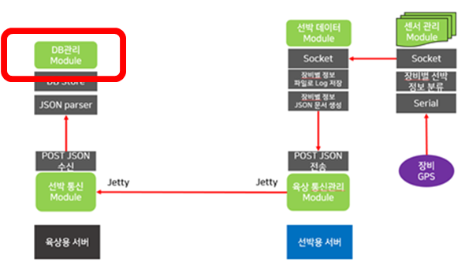
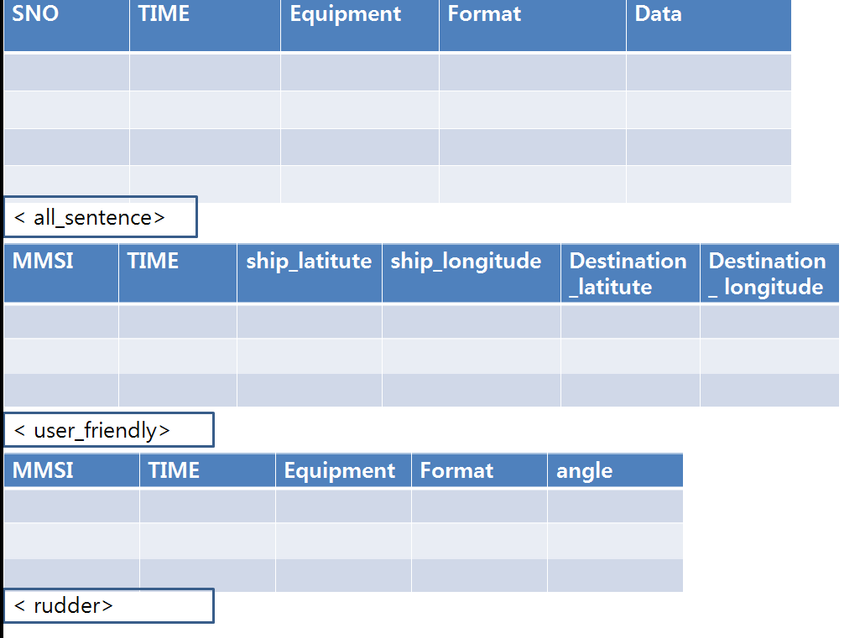
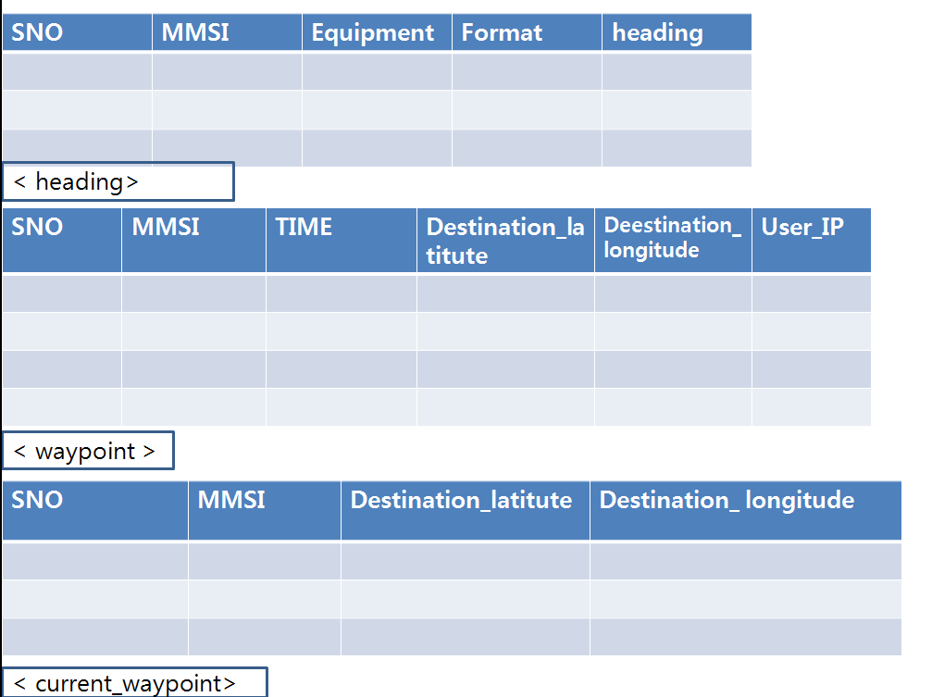
자율 운항 선박
Autonomous Vessel
DESIGN
설계
데 이 터
선박에 설치된 여러 센서와 선박장치의 상태를 점검하고, 가각의 부분에서 발생되는 데이터들을 통합관리
각각의 센서에서 발생하는 정보를 전송하는 메시지(sentence)형식을 정의
육상서버에 위치한 데이터베이스에 적재하기 위해 수신된 데이터를 JSON형식의 파일로 변환
요구사항에 적합한 테이블을 설계하고, 수신된 JSON형식의 데이터들을 테이블 특성에 적합한 정보만을 구분하여 적재

Slide 9
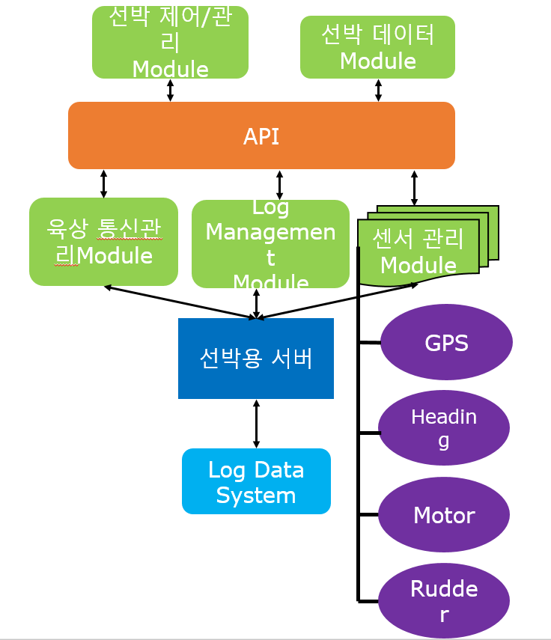
자율 운항 선박
Autonomous Vessel
DESIGN
설계
제 어
GPS:NMEA0183센텐스의 GLL부분 위도,경도 DMM->DM로 컨버팅 후 현재 선박 위치 확인
Heading:가속도센서 자이로 센서를 상보필터를 이용후 Quaternion 적용해서 YAW값을 활용
Moter: ECS로 duty제어
Rudder: 서보모터 duty제어
선박 제어 관리:각 센서들과 Serial 통신하여 데이터 값을 읽고 육상통신관리 모듈과 Soket Client로 DB에 저장 할 데이터를 주고 목적지 좌표값을 받으며 선박제어 수행

Slide 10
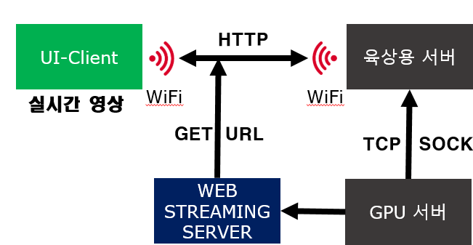
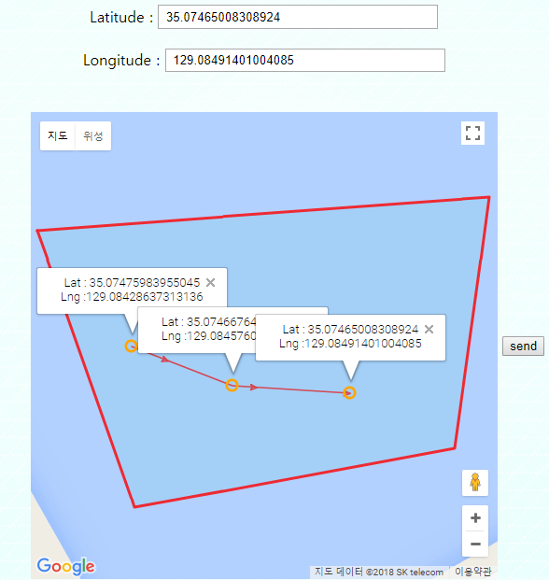
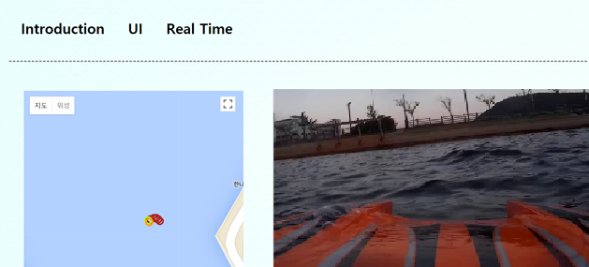
자율 운항 선박
Autonomous Vessel
DESIGN
설계
U I
UI(User-Interface)는 사람과 사물 또는 시스템사이에서 의사소통을 할 수 있도록 접근을 목적으로 만들어진 물리적, 가상적 매개체
UI-Client가 Server를 접근하기 위해 Server를 구축
Google Map에 마우스 클릭으로 사용자 요구하는 목적지(WayPoint) 표시
실시간으로 GPS 위치데이터와 영상데이터를 수신하여 현재 위치와 실시간 영상을 표시

Slide 11

자율 운항 선박
Autonomous Vessel
DESIGN
설계
A I
UDP, TCP socket을 통한 실시간 영상 통신
자율 운항시 실시간 모니터링
Deep Learning을 활용한 객체 검출
객체 검출을 통한 물체 회피 제어

Slide 12
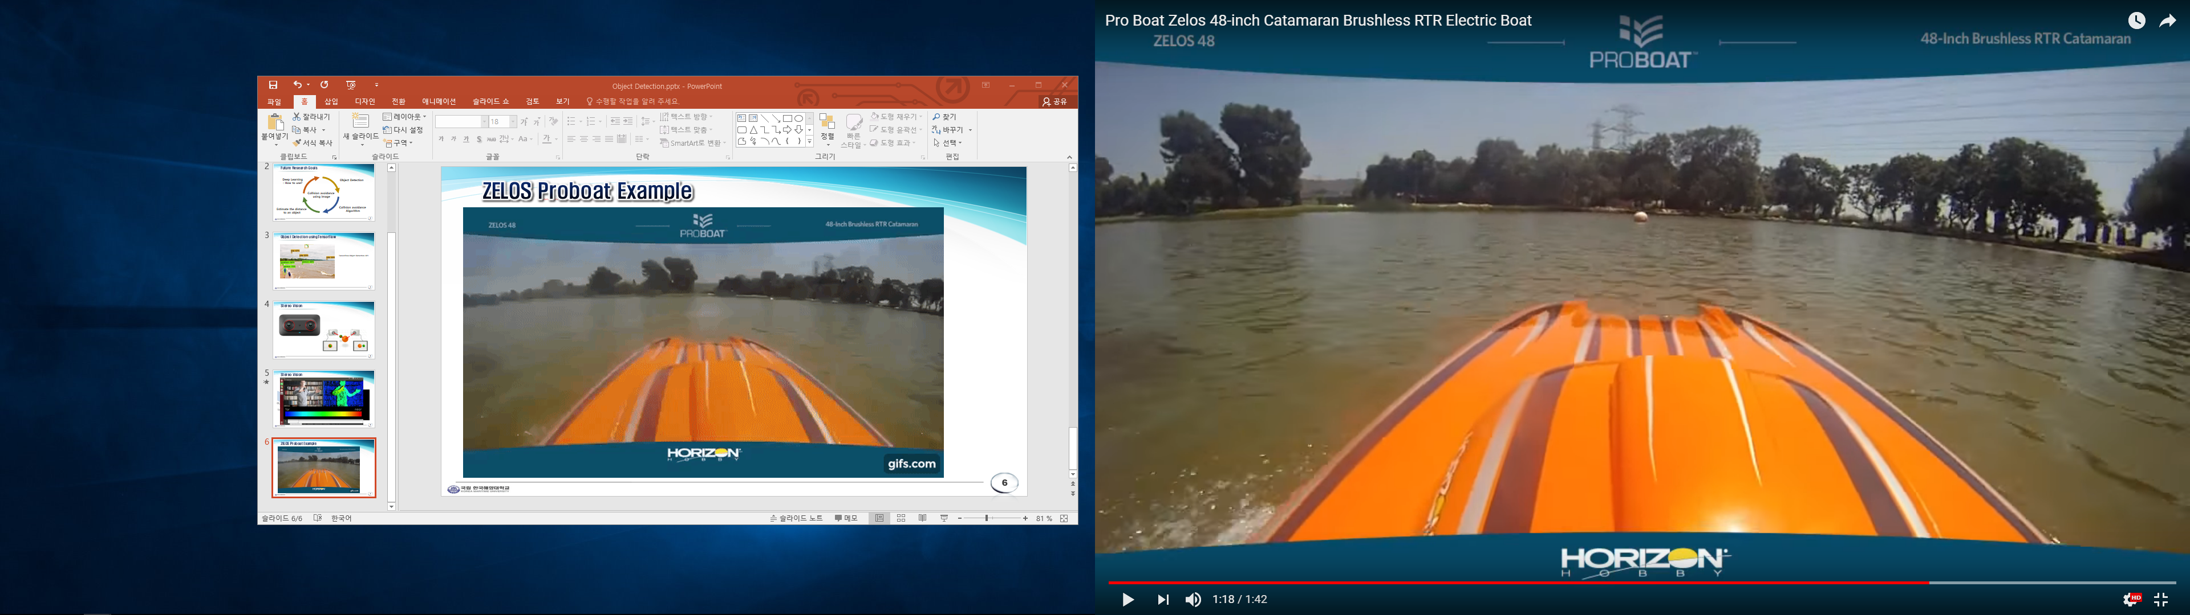


I
Object Recognition

Slide 13
II
Avoid !
Object Detection
Object Detection

Slide 14
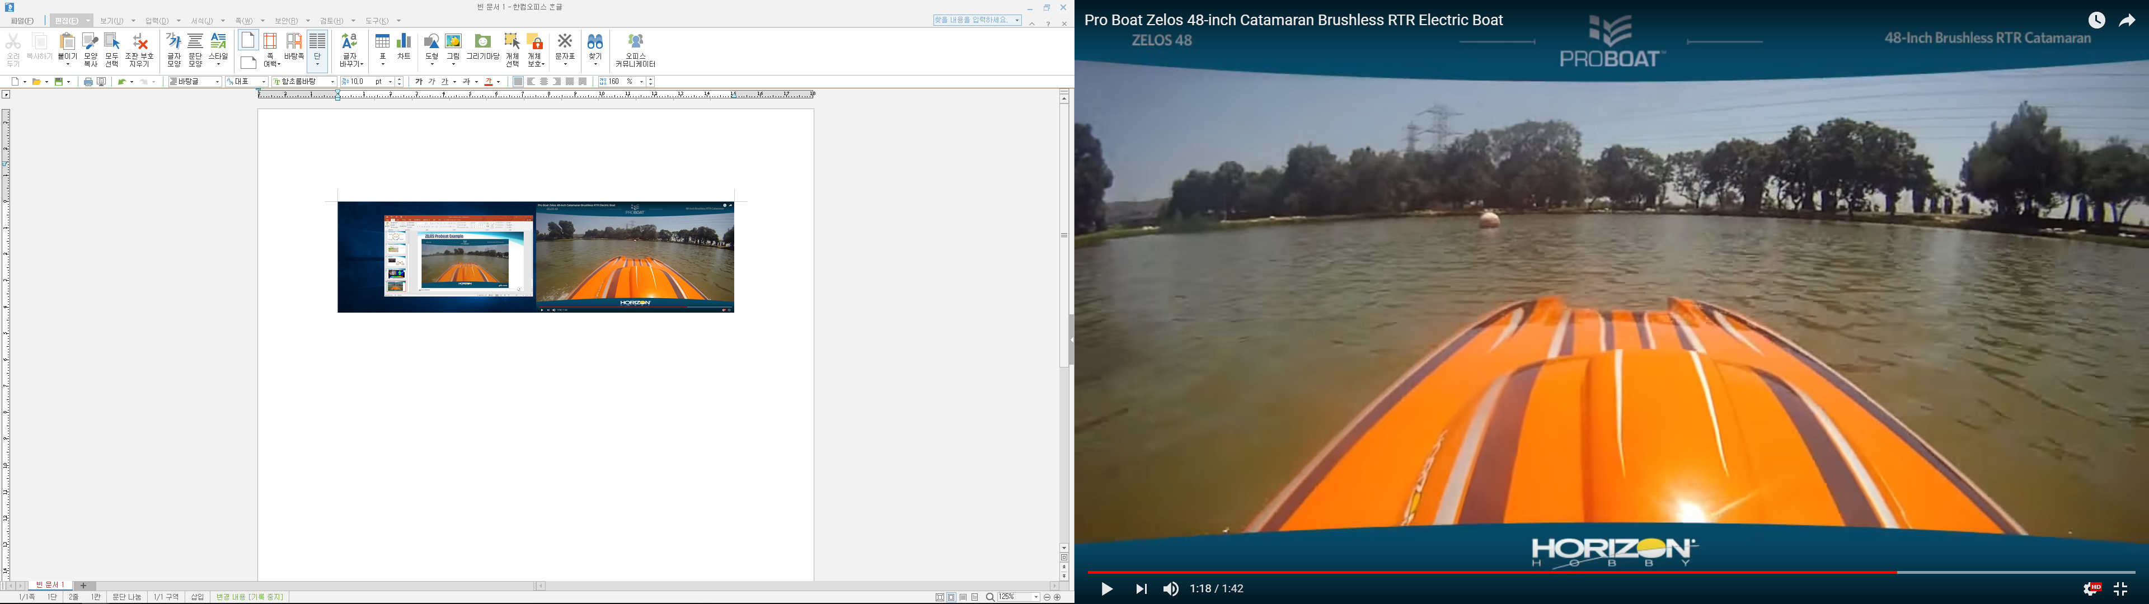
III
Avoiding…
Obstacle Avoidance
Object Detection

Slide 15
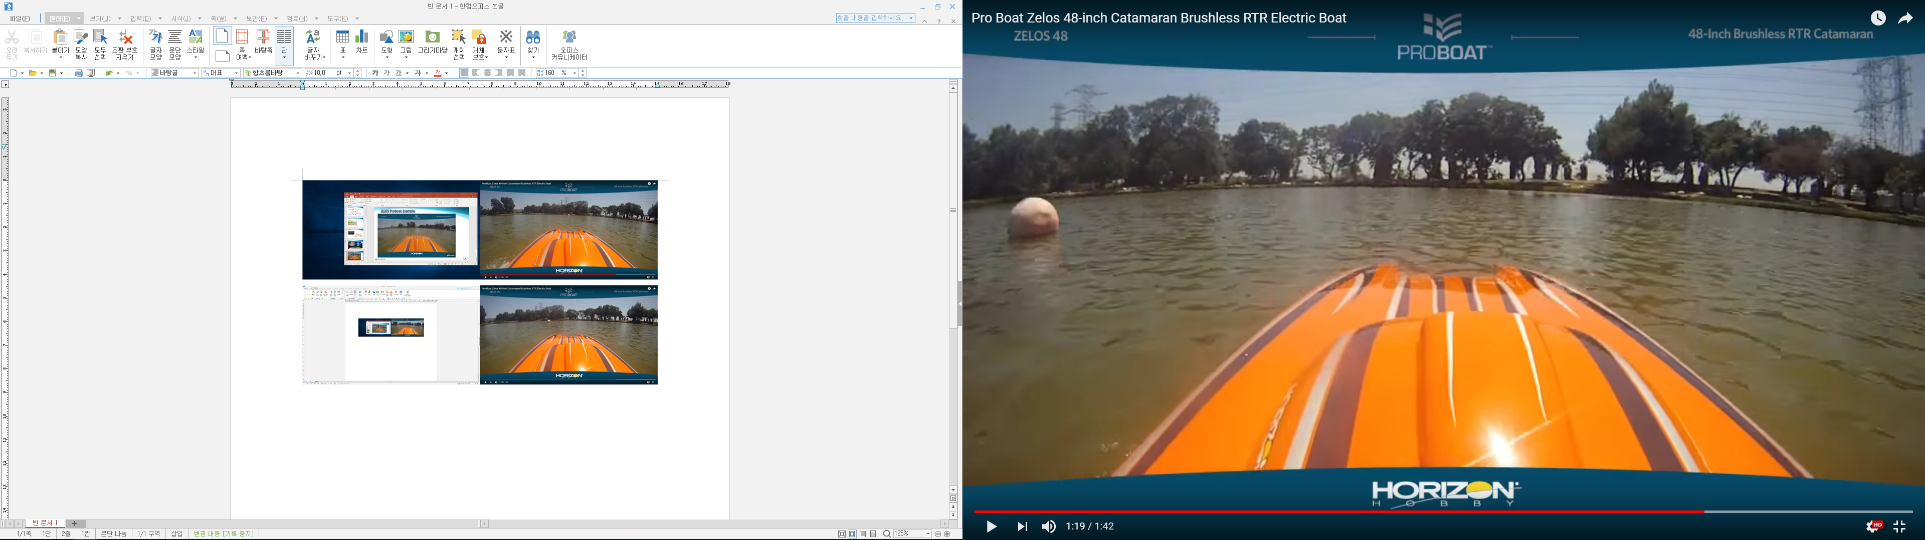
III
Avoiding…
Obstacle Avoidance
Object Detection

Slide 16
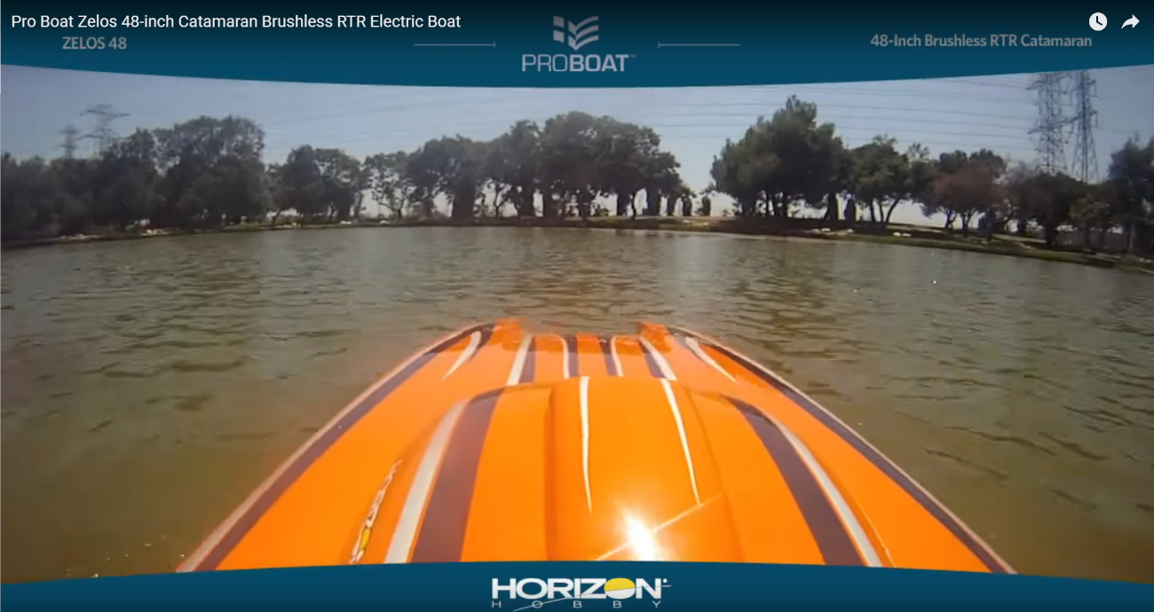
IV
Success!
Return to the path

Slide 17
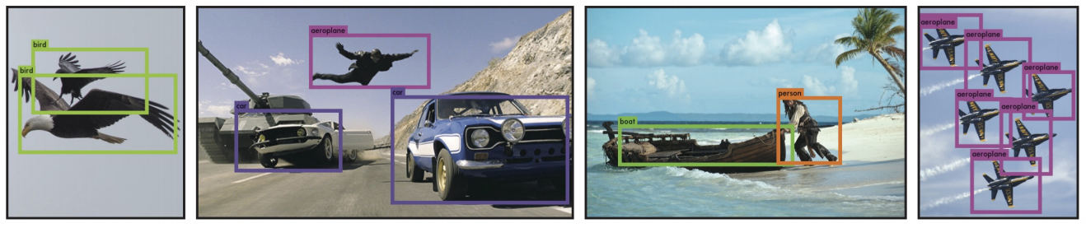
YOLO
You Only Look Once: Unified, Real-Time Object Detection
Joseph Redmon, Santosh Divvala, Ross Girshick, Ali Farhadi

Slide 18
Big picture
mAP
Faster R-CNN
SSD
Fast R-CNN
FPS: 7
mAP: 73.2
FPS: 58
mAP: 72.1
FPS: 0.5
mAP: 70
YOLO
FPS: 45
mAP: 63.4
R-CNN
FPS: -
mAP: 58.5
DPM
FPS: 0.5
mAP: 34.3
Time
Nov 2013
Apr 2015
June 2015
Dec 2015
Результаты на тестовой выборки Pascal VOC 2007. Обучение на trainval sets 2007+2012

Slide 19
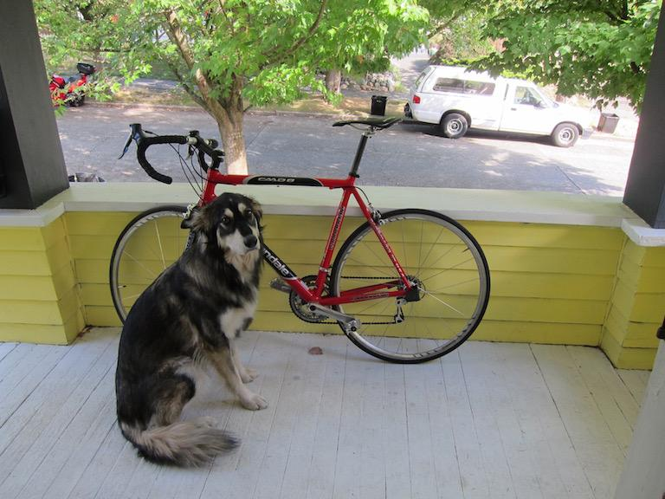
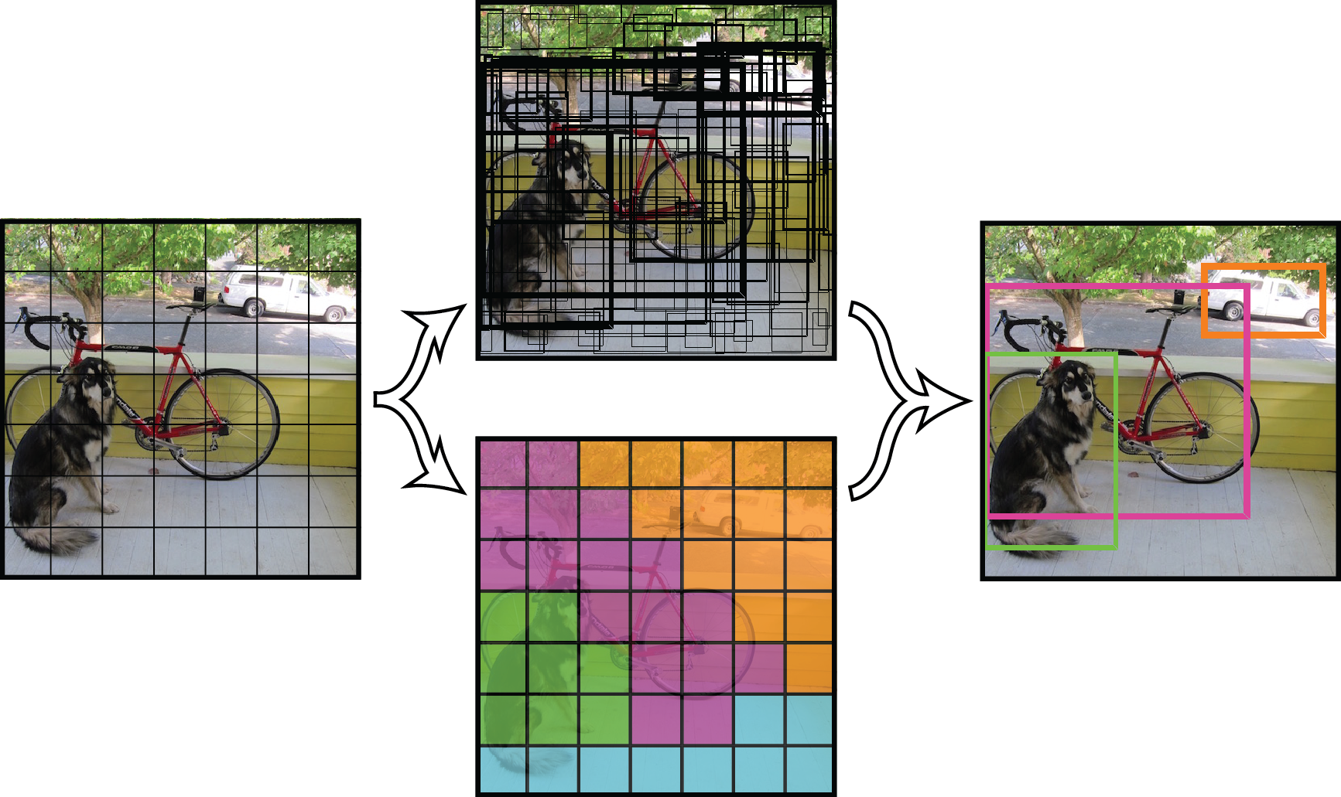
Inference
Input
image
GoogLeNet modification
(20 layers)
C,R
C,R
C,R
C,R
FC,R
FC
Reshape
7x7x1024
7x7x1024
7x7x30
14x14x1024
14x14x1024
14x14x1024
4096x1
1470x1
448x448x3
Detection Procedure

Slide 20
Inference
Input
image
GoogLeNet modification
(20 layers)
C,R
C,R
C,R
C,R
FC,R
FC
Reshape
7x7x1024
7x7x1024
7x7x30
14x14x1024
14x14x1024
14x14x1024
Train from scratch
4096x1
1470x1
448x448x3
Detection Procedure

Slide 21
Inference
Input
image
Detection
Procedure
GoogLeNet modification
(20 layers)
C,R
C,R
C,R
C,R
FC,R
FC
Reshape
7x7x30
14x14x1024
14x14x1024
14x14x1024
7x7x1024
7x7x1024
4096x1
1470x1
448x448x3
Tensor values interpretation
1x30
5
5
7
x - coordinate of bbox center inside cell ([0; 1] wrt grid cell size)
y - coordinate of bbox center inside cell ([0; 1] wrt grid cell size)
w - bbox width ([0; 1] wrt image)
h - bbox height ([0; 1] wrt image)
c - bbox confidence ~ P(obj in bbox2)
7
30
7
grid cell
7

Slide 22
Inference
Input
image
Detection
Procedure
GoogLeNet modification
(20 layers)
C,R
C,R
C,R
C,R
FC,R
FC
Reshape
7x7x30
14x14x1024
14x14x1024
14x14x1024
7x7x1024
7x7x1024
4096x1
1470x1
448x448x3
Tensor values interpretation
1x30
5
5
7
7
30
two bboxes for each grid cell
7
grid cell
7

Slide 23


bb98
bb1
bb2
bb97
bb1
bb2
bb3
bb3
bb98
bb4
bb97
bb1
bb2
bb3
bb98
bb4
bb4
bb97
bb1
bb2
bb97
bb3
bb98
bb4
Set zero
if score < thresh1 (0.2)
NMS algorithm set
scores to zero for redundant bboxes
Sort descending
…….
…….
…….
…….
0
0
0
0
0
0
0
0
0
0
20x1
20x1

Slide 24



자율 운항 선박
Autonomous Vessel
IMPLE
통신
TCP SOCKET
UI-Client
HTTP
육상용 서버
선박용 서버
실시간 영상
WiFi
WiFi
WiFi
WiFi
GET URL
TCP SOCKET
UDP SOCKET
카메라
WEB STREAMINGSERVER
GPU 서버
WiFi
영상처리
Module

Slide 25
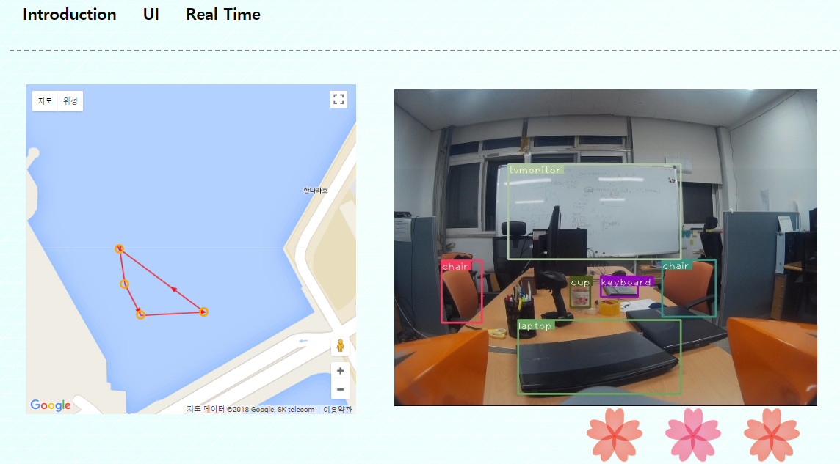
자율 운항 선박
Autonomous Vessel
IMPLE
구현
UI-Client

Slide 26
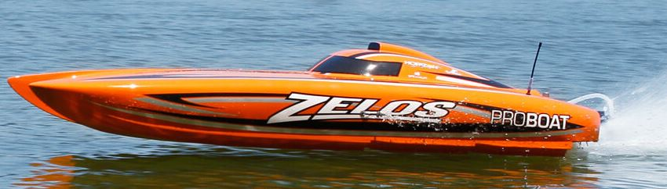
자율 운항 선박
Autonomous Vessel
DESIGN
설계
선박 외부

Slide 27
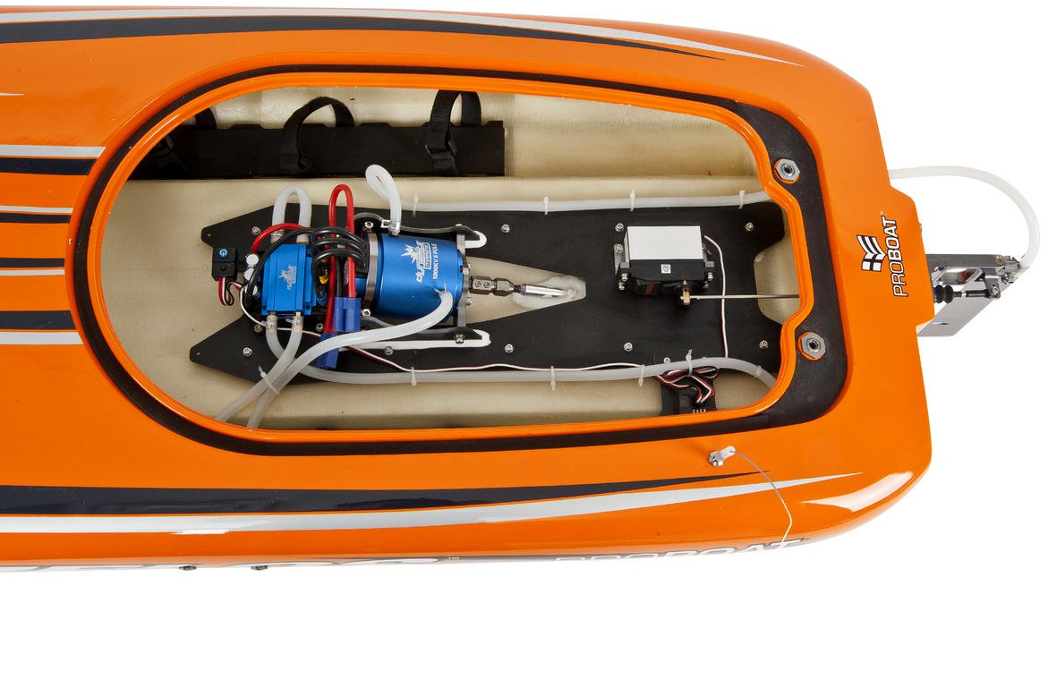
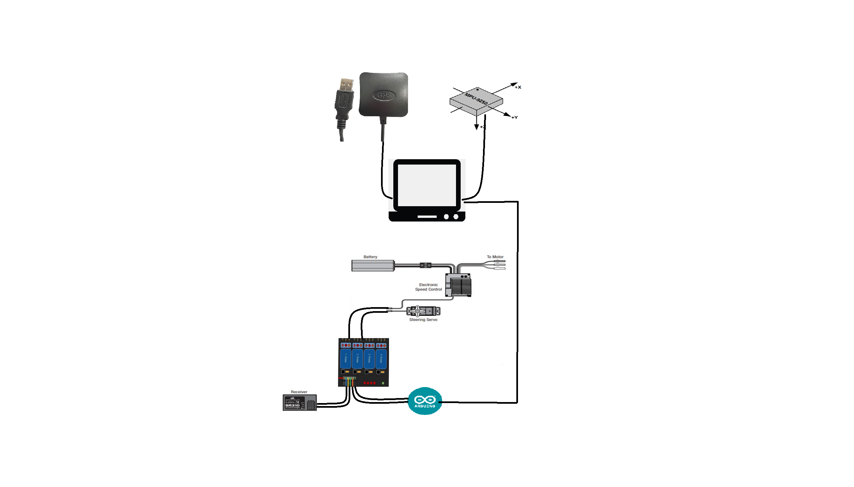
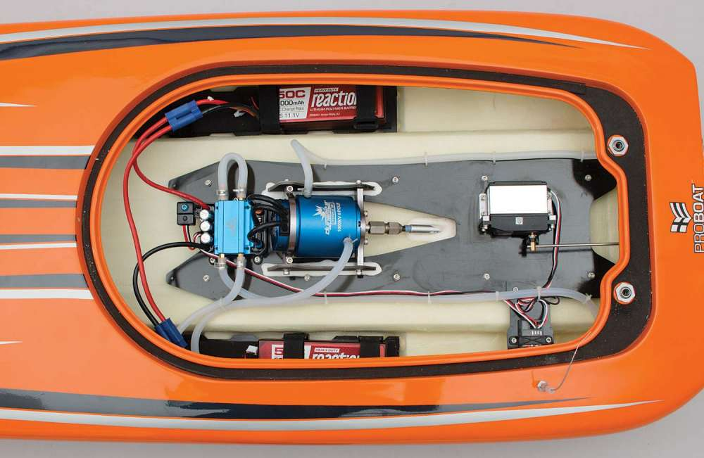
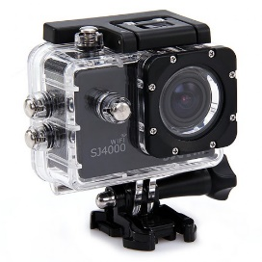
자율 운항 선박
Autonomous Vessel
DESIGN
설계
선박 내부
지자기 센서
GPS 센서
노트북
카메라
모터
릴레이 센서
키(러더)
신호 수신기

Slide 28

자율 운항 선박
Autonomous Vessel
EXPECT
기대효과
Safity
01
03
International
해양사고예방
국가 경재력 강화
Service
02
04
Acessable
부가서비스창출
기대효과
정보 접근성 확보

